Slide 1
서울 6반 1팀
공통 프로젝트
석민지 정예지 최종현
고수연 성원준 이현진

Slide 2
목차
1.
기획 배경
2.
서비스 소개
3.
시연

Slide 3
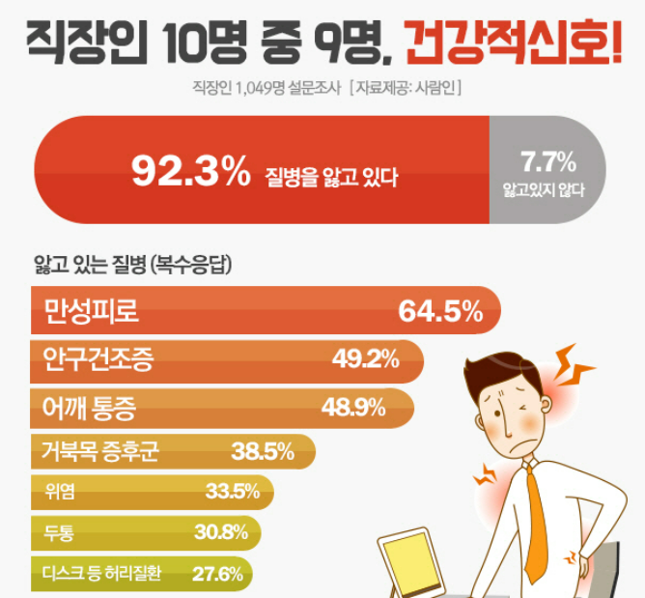
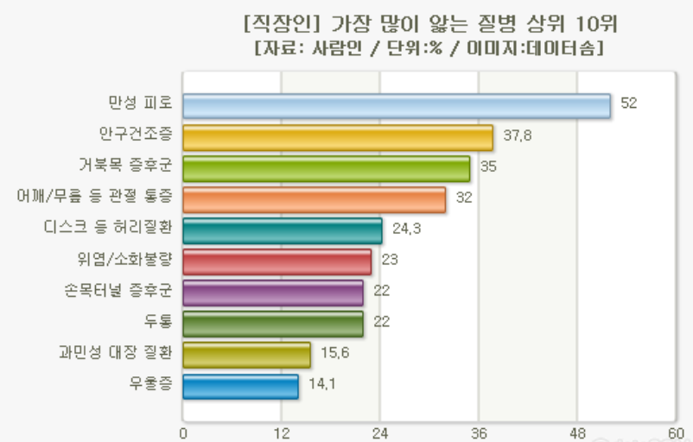
Part 1
기획 배경
직장인이 가장 많이 앓는 질병
출처: 사람인

Slide 4
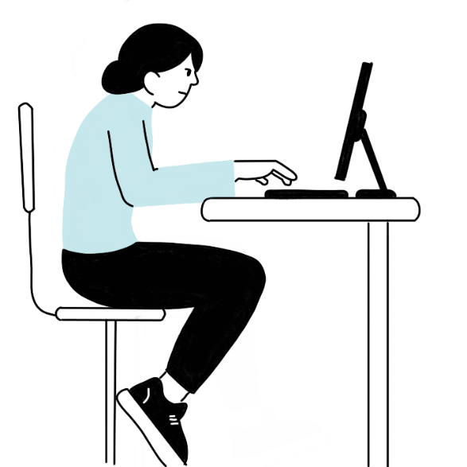
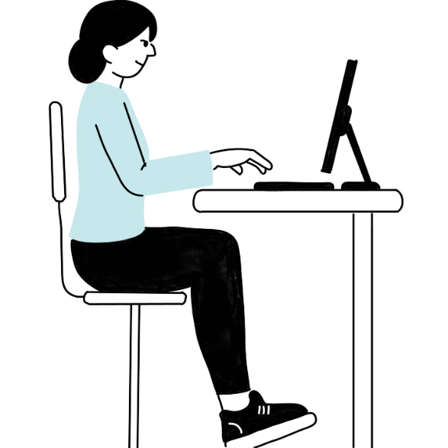
Part 1
기획 배경
한국인 하루 평균 앉아서 보내는 시간
출처: 국민건강통계
7.8 시간
8 시간
여성 평균
남성 평균

Slide 5

Part 1
기획 배경
바른 자세 습관화를 위한
사용자 맞춤형 솔루션

Slide 6



Part 1
기획 배경
건강한 척추
습관

Slide 7




Part 2
서비스 소개
자세 알람
자세 알람
맞춤형 스트레칭
맞춤형 스트레칭
동기부여
동기부여

Slide 8

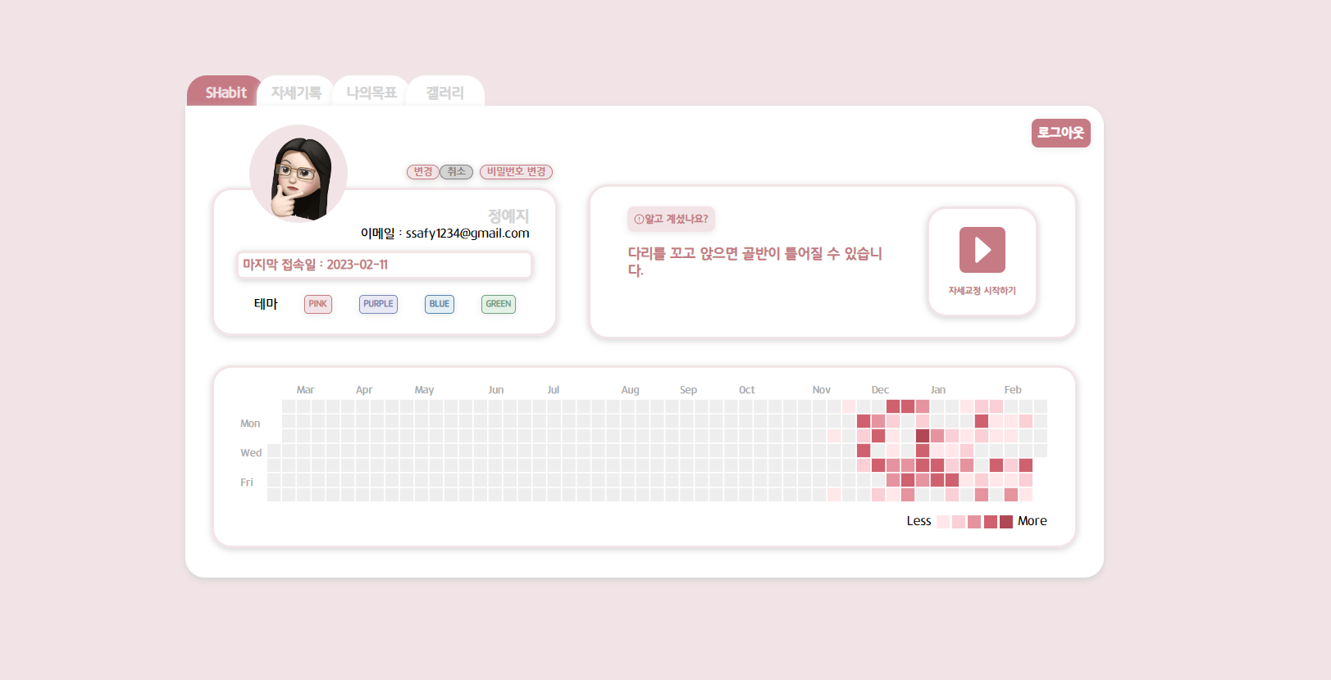
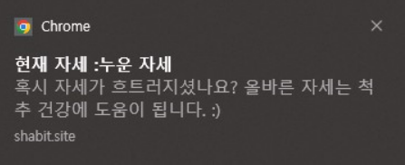

Part 2
서비스 소개
바른 자세가 아닌 자세 3분 이상 유지 시 알람

Slide 9
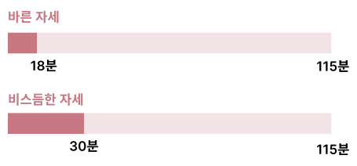
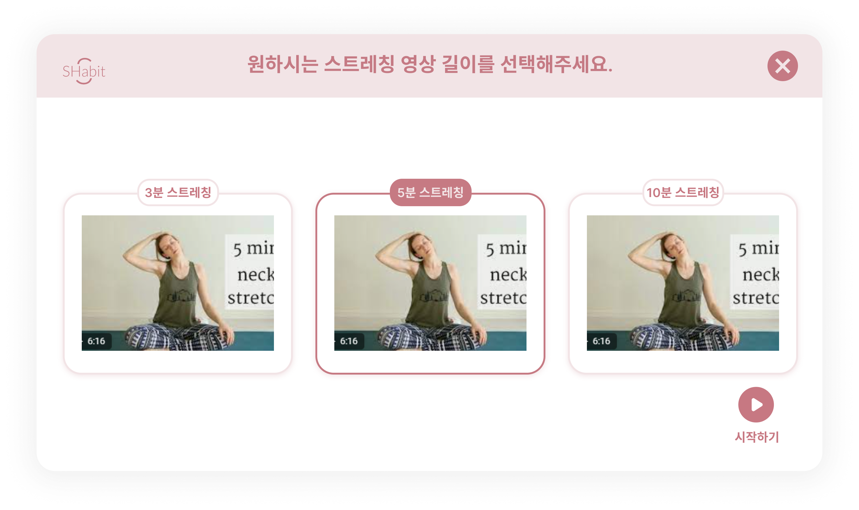
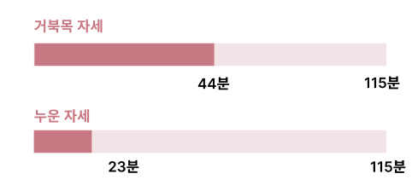

Part 2
서비스 소개
사용자 맞춤형 스트레칭 제공
스트레칭 종류 : 목 소요 시간 : 5분 23초

Slide 10



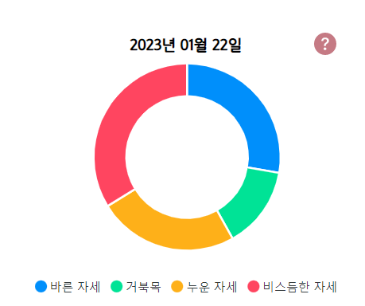
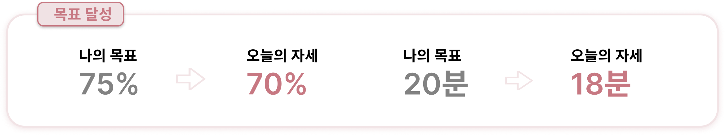
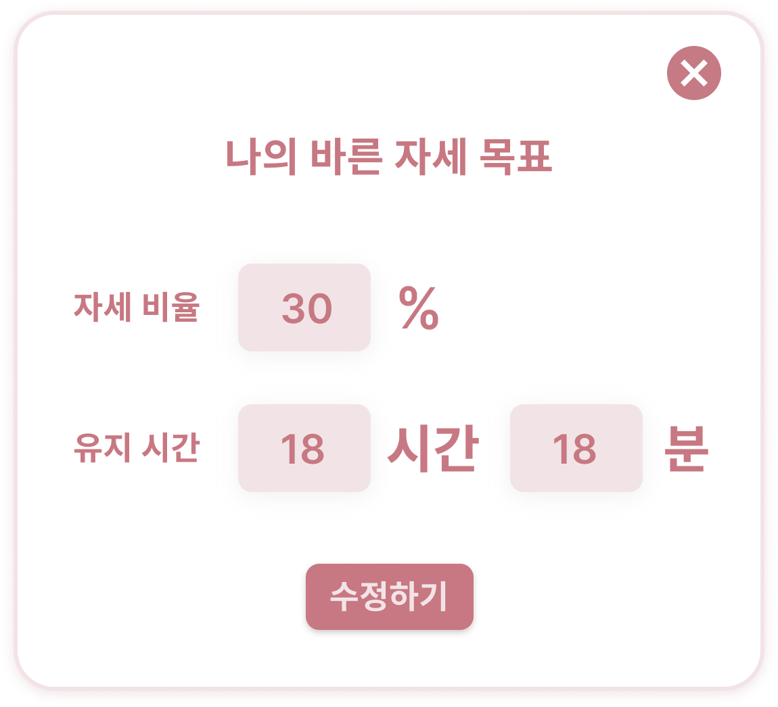
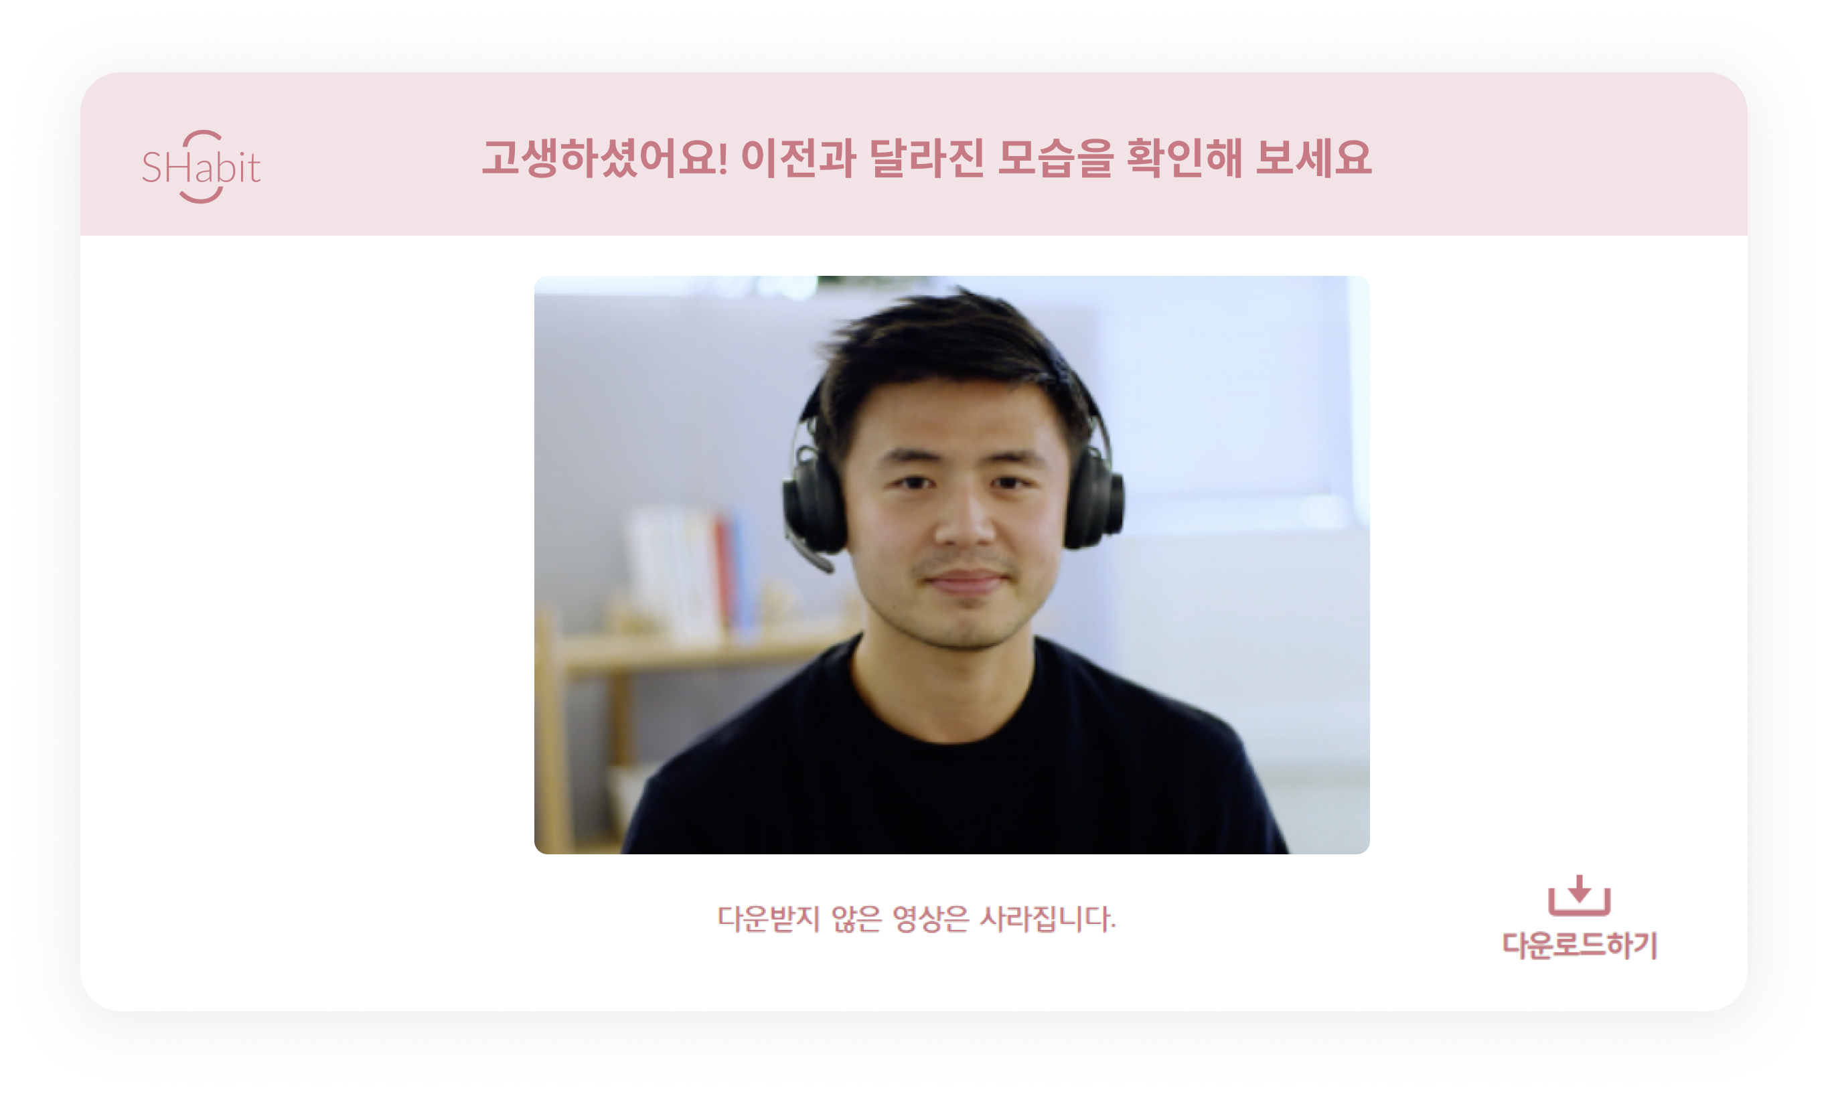

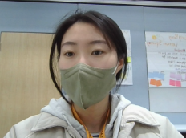
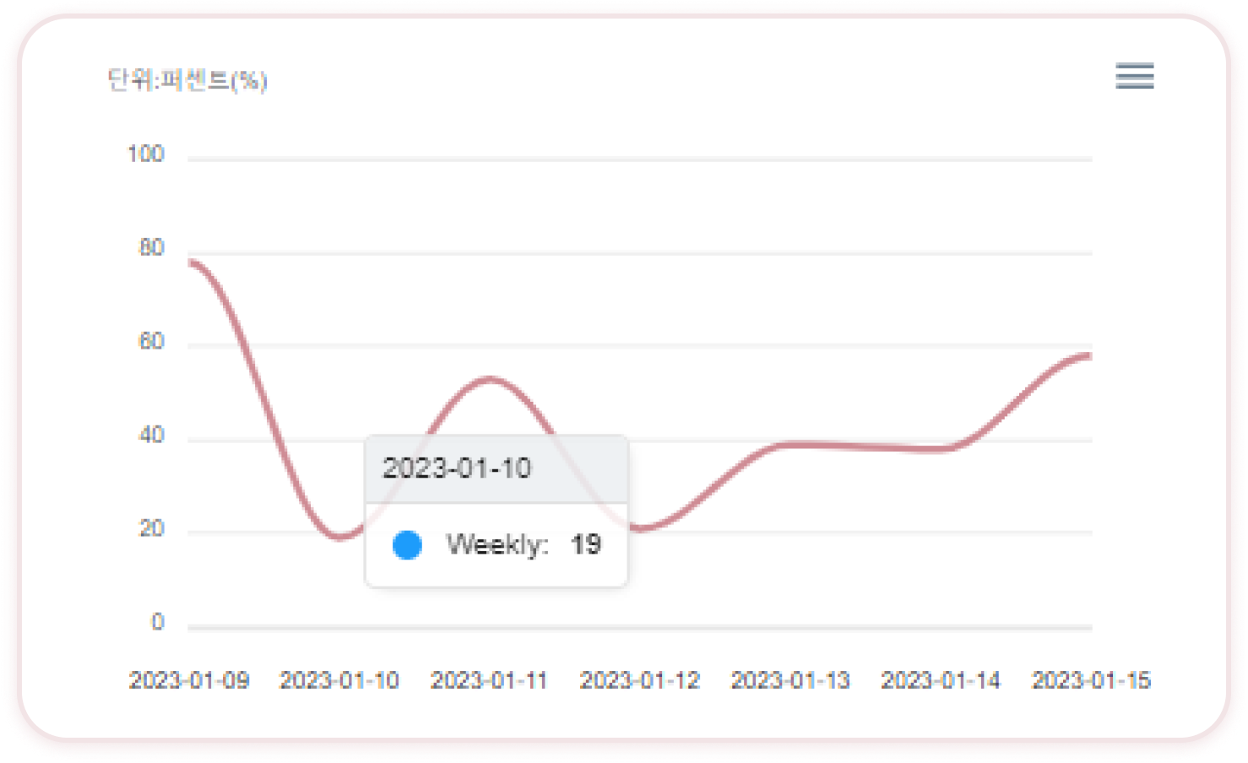
Part 2
서비스 소개
바른 자세 습관화를 위한 동기부여
수치화 & 시각화
목표 설정 & 달성
자세 영상 제공

Slide 11
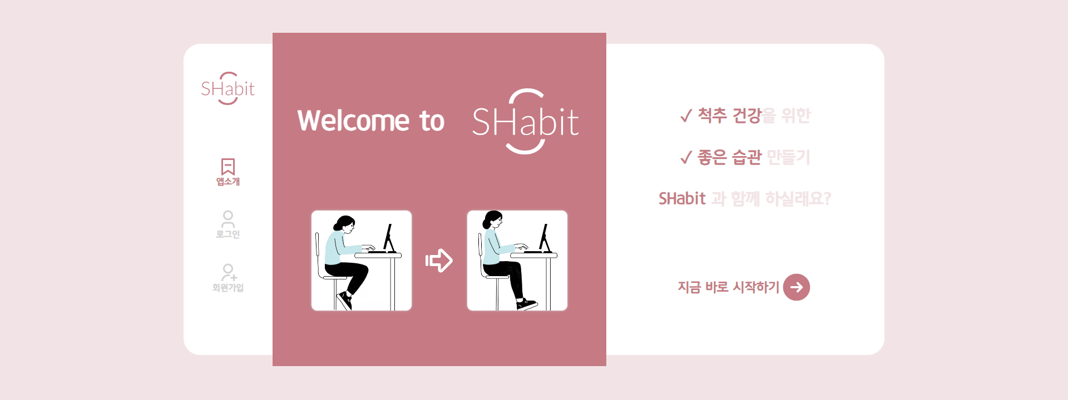

Part 3
시연

Slide 12
Part 4
Shabit
바른 자세 습관화를 위한
사용자 맞춤형 솔루션

